Slide 1
7 HLAVNÝCH
HRIECHOV
7 HLAVNÝCH
HRIECHOV
Klára Zelinková 3.B
Klára Zelinková 3.B

Slide 2
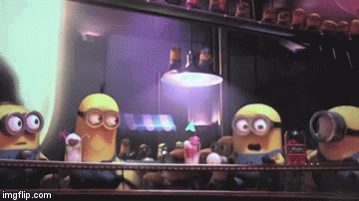
Sem napíšte text
Obžerstvo
Obžerstvo

Slide 3
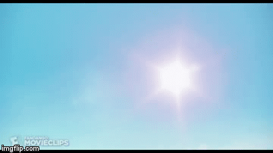
Lenivosť
Lenivosť

Slide 4
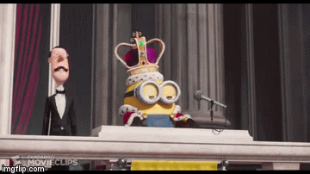
Pýcha
Pýcha

Slide 5
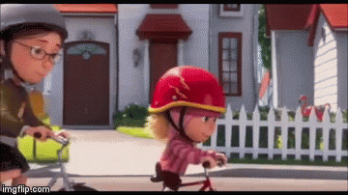
Závisť
Závisť

Slide 6
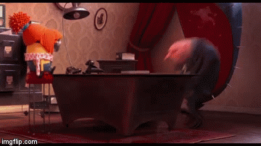
Hnev
Hnev

Slide 7

Lakomstvo
Lakomstvo

Slide 8
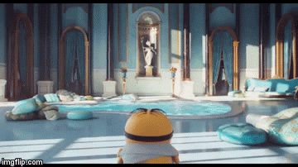
Smilstvo
Smilstvo

Slide 9
ĎAKUJEM ZA POZORNOSŤ
ĎAKUJEM ZA POZORNOSŤ

